Slide 1
Évaluation de l’immunogénicité et de l’innocuité d’ExPEC4V, un vaccin développé pour la prévention des infections invasives extra-intestinale dûes à Escherichia Coli chez les volontaires sains –
Étude de phase 2 randomisée en double aveugle
Michal Sarnecki, Nacer Lounis, Tiziano De Rosa, Bart Spiessens, Oscar Go, Bryan Baugh
Janssen Vaccines and Prevention
16 septembre 2021, Paris, France
Approches innovantes en santé humaine, animale et environnementale dans la lutte contre l’antibiorésistance

Slide 2
Contexte
Les infections extra-intestinales pathogènes dûes à Escherichia coli (ExPEC) chez l’homme représentent une cause majeure de mortalité et d’hospitalisation¹⁻³
L’antigène O de surface d’Escherichia coli (E. coli), un composant du lipopolysaccharide, est un facteur de virulence et les anticorps ciblant l’antigène O reflètent l’activité d’élimination opsonophagocytaire^{1,4}
ExPEC4V (JNJ-63871860) est un vaccin conjugué tétravalent à base d’antigènes O en cours de développement pour la prévention des infections invasives à ExPEC. Il est composé d’antigènes O de sérotypes O1A, O2, O6A, O25B conjugués de manière enzymatique in vivo (bioconjugaison) en une variante détoxifiée de l’exoprotéine A de Pseudomonas aeruginosa⁴
Dans les études précliniques et les premières études cliniques chez l’homme, ExPEC4V était immunogène, montrant une réponse opsonophagocytaire fonctionnelle des anticorps avec un
profil de sécurité acceptable^{4,5}
Cette étude de phase 2 a été menée pour évaluer l’immunogénicité et la sécurité de 5 doses différentes du vaccin ExPEC4V chez des volontaires sains pendant 1 an après la vaccination.
Références : 1. Poolman JT et al. J Infect Dis 2016;213:6-13; 2. Bélanger L et al. FEMS Immunol Med Microbiol 2011;62:1-10;
3. Pitout JD. Expert Rev Anti Infect Ther 2012;10:1165-76; 4. Van den Dobbelsteen G et al. Vaccine 2016;34(35):4152-60;
5. Huttner A et al. Lancet Infect Dis 2017;17(5):528-37.

Slide 3
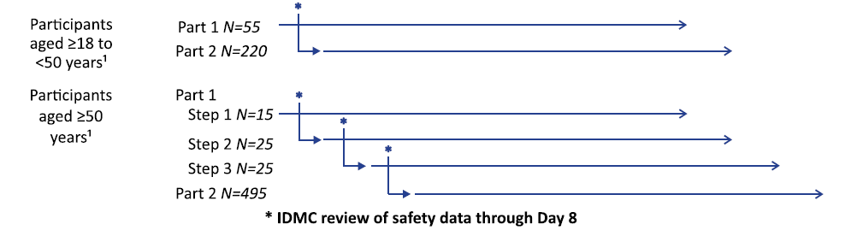
Protocole d’étude
Étude de phase 2, randomisée, en double aveugle, contrôlée par placebo, en groupes parallèles, multicentrique, avec un suivi post-vaccination de 180 ou 360 jours chez des participants adultes sains âgés de 18 ans et plus
Les participants ont été stratifiés selon leur âge en 2 groupes :
  ≥ 18 ans à < 50 ans : Les participants ont été randomisés pour recevoir une injection intra-deltoïdienne unique d'une des 5 doses du vaccin ExPEC4V ou un placebo administrée sous un volume de 0,5 ml OU un placebo (rapport 2:2:2:2:2:1)
  ≥ 50 ans : Les participants ont été inclus de manière progressive et à dose croissante
Doses de vaccin ExPEC4V
Recrutement échelonné
O1A:O2:O6A:O25B
4:4:4:4
4:4:4:8
8:8:8:8
8:8:8:16
16:16:16:16
Participants âgés de ≥ 18 ans à < 50 ans¹
Participants âgés de ≥ 50
ans¹
Partie 1 N=55
Partie 2 N=220
Partie 1
Étape 1 N=15
Étape 2 N=25
Étape 3 N=25
Partie 2 N=495
*Examen des données de sécurité par le CISD jusqu’au jour 8
CISD, Comité indépendant de surveillance des données ; ¹Participants ayant reçu la dose sélectionnée pour le développement clinique ultérieur sur la base d’une analyse principale d’immunogénicité et de sécurité réalisée après que tous les participants aient terminé la visite du jour 30.

Slide 4
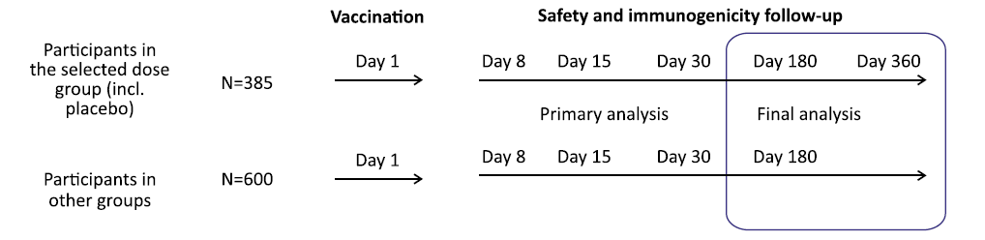
Protocole d’étude
L’étude a été soumise à une période de sélection de 12 jours, avec vaccination le jour 1, suivie de 4 visites
de suivi et prises de sang entre le jour 1 et le jour 360 pour évaluer l’immunogénicité et la sécurité
Après l’analyse principale au jour 30, les groupes 4:4:4:8, 8:8:8:16 et le placebo ont été sélectionnés pour poursuivre l’analyse de l’immunogénicité et de la sécurité au jour 360
Les groupes traités restants ont été suivis jusqu’au jour 180
Déroulement des visites
Vaccination
Suivi de la sécurité et de l’immunogénicité
Participants du groupe traité sélectionné (incl. le placebo)
Jour 1
Jour 8
Jour 15
Jour 30
Jour 180
Jour 360
Analyse principale
Analyse finale
Jour 1
Jour 8
Jour 15
Jour 30
Jour 180
Participants d’autres groupes
incl., y compris

Slide 5
Critères d’évaluation de l’étude
Immunogénicité
Innocuité
  ELISA
  - Jour 1
  - Jour 15
  - Jour 30
  - Jour 180
  - Jour 360
  Test OPK
  - Jour 1
  - Jour 15
  - Jour 30
  - Jour 360
  EI locaux sollicités
  - Du jour 1 au jour 8
  EI systémiques sollicités
  - Du jour 1 au jour 8
  EI non sollicités
  - Du jour 1 au jour 30
  EI graves
  - Du jour 1 au jour 360
EI, événements indésirables ; ELISA, essai d’immuno-absorption enzymatique ; OPK, destruction opsonophagocytaire.

Slide 6
Résultats
Participants à l’étude
 | n (%)
Traitement Tous Vaccin ExPEC4V (les 5 doses) Placebo | 843 (99,4 %) 757 (89,8 %) 86 (10,2 %)
Tranche d’âge (N=843) ≥ 18 à <50 ans ≥ 50 ans | 272 (32,3 %) 571 (67,7 %)
Age médian (Tous, N=843), années | 55,0
Sexe (Tous, N=843) Homme Femme | 417 (49,5 %) 426 (50,5 %)
Origine ethnique (Toutes, N=843) Blanc, % | 77,3 %
848 participants recrutés
843 (99,4 %) participants ont reçu un vaccin ou un placebo
272 (32,3 %)
≥ 18 à <50 ans
571 (67,7 %)
≥ 50 ans
447 (53 %) participants
visite terminée au jour 360
Toutes les valeurs sont n (%) sauf si spécifié.

Slide 7
Résultats
Répartition de l’étude (ensemble d’analyse de tous les participants randomisés)
 | Placebo | 4:4:4:4 | 4:4:4:8 | 8:8:8:8 | 8:8:8:16 | 16:16:16:16
Participants randomisés, 848 (100,0 %) | 87 (100,0 %) | 152 (100,0 %) | 153 (100,0 %) | 152 (100,0 %) | 152 (100,0 %) | 152 (100,0 %)
Vaccin ou placebo, 843 (99,4 %) | 86 (98,9 %) | 152 (100,0 %) | 152 (99,3 %) | 151 (99,3 %) | 150 (98,7 %) | 152 (100,0 %)
À la fin des 30 jours | 82 (94,2 %) | 144 (94,7 %) | 148 (96,7 %) | 146 (96,0 %) | 146 (96,0 %) | 143 (94,1 %)
À la fin des 360 jours | 73 (83,9 %) |  | 128 (83,7 %) |  | 129 (84,9 %)
Données représentées en n (%). Les pourcentages sont basés sur le nombre de participants randomisés dans un groupe spécifique.

Slide 8
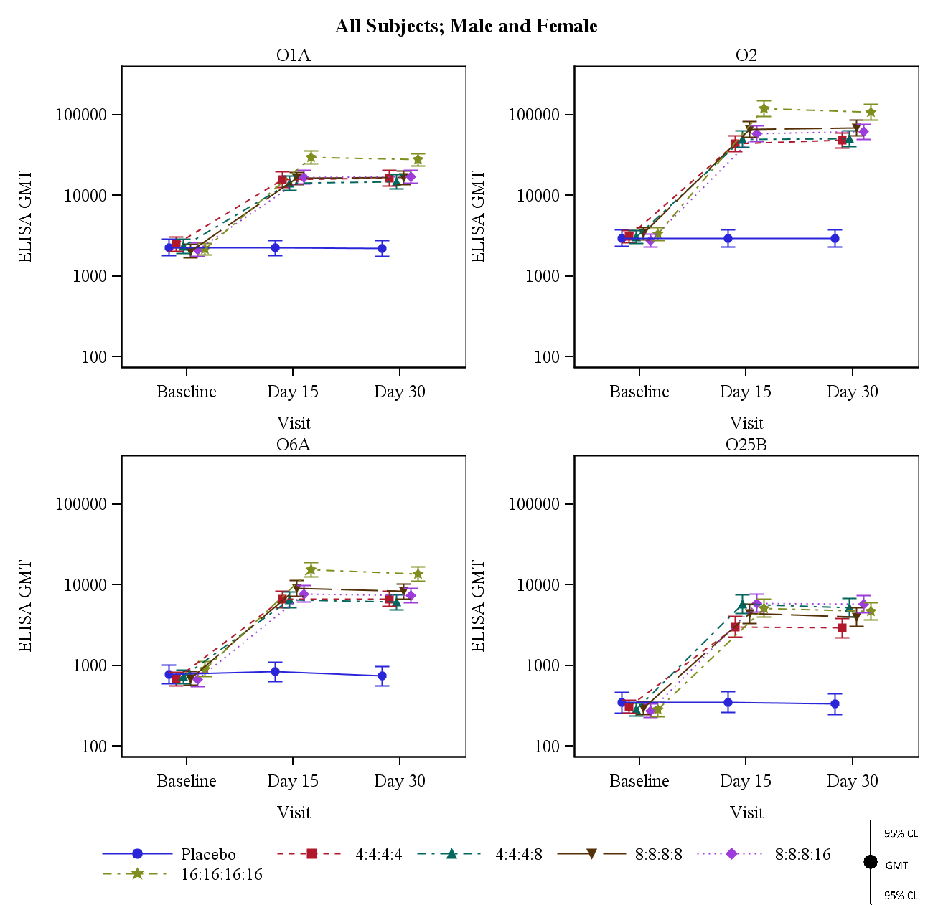
Résultats
Immunogénicité – ELISA (ensemble d’analyse de l’immunogénicité)
Analyse principale jusqu’au jour 30 – ExPEC4V a déclenché une réponse immunitaire rapide et robuste
Titres MG (IC à 95 %) au jour 15 et au jour 30 (ELISA)
Augmentation ≥ 2 fois des IgG chez ≥ 71 % des participants dans tous les groupes pour tous les sérotypes au jour 15
Les titres maximaux des anticorps ont été atteints au jour 15, avec peu ou pas d’augmentation supplémentaire au jour 30
Les titres des anticorps des sérotypes O1A, O2 et O6A étaient plus élevés, avec des titres maximaux de MG observés avec le groupe 16:16:16:16
Les titres de sérotype O25B MG étaient les plus élevés avec les groupes 4:4:4:8 et 8:8:8:16, suggérant un risque d’interférence immunitaire avec les groupes 8:8:8:8 et 16:16:16:16 les jours 15 et 30.
La dose de 16:16:16:16 a induit une immunogénicité plus élevée pour les sérotypes O1A, O2 et O6A aux jours 15 et 30
Titres ELISA MG
Titres ELISA MG
Référence Jour 15 Jour 30
Visite
Référence Jour 15 Jour 30
Visite
Titres ELISA MG
Titres ELISA MG
Référence Jour 15 Jour 30
Visite
Référence Jour 15 Jour 30
Visite
Placebo
ELISA, essai d’immuno-absorption enzymatique ; MG, moyenne géométrique ; IgG, immunoglobuline G.

Slide 9
Résultats
Immunogénicité – ELISA (ensemble d’analyse de l’immunogénicité)
Analyse jusqu’au Jour 360 – ExPEC4V a déclenché une réponse anticorps robuste
et durable
Pourcentage de participants présentant une multiplication par au moins 2 des IgG par rapport à la référence au jour 15 et au jour 360 (ELISA)
Sur la base de l’analyse principale au jour 30 et de l’algorithme de sélection
de dose d’immunogénicité, les groupes traités avec ExPEC4V 4:4:4:8 et 8:8:8:16 ont été sélectionnés pour une évaluation clinique plus approfondie jusqu’au jour 360.
Des réponses anticorps IgG robustes et durables induites par le vaccin ont été observées par rapport aux 4 sérotypes dans les 2 groupes évalués au jour 360
Augmentation ≥ 2 fois des IgG par rapport au groupe placebo dans les 2 groupes analysés aux jours 15 et 360 :
  ≥82 % (4:4:4:8) pour le jour 15
  ≥90 % (8:8:8:16) pour le jour 15
  ≥65 % (4:4:4:8) pour le jour 360
  ≥71 % (8:8:8:16) pour le jour 360
ELISA, essai d’immuno-absorption enzymatique ; IgG, immunoglobuline G.

Slide 10
Résultats
Immunogénicité – ELISA (ensemble d’analyse de l’immunogénicité)
Analyse jusqu’au Jour 360 – ExPEC4V a déclenché une réponse anticorps robuste
et durable
Titres MG du jour 15 au jour 360 (ELISA)
La multiplication MG par rapport au groupe placebo dans les groupes 4:4:4:8 et 8:8:8:16 pour le jour 360 était de :
  2,8 et 3,9 (O1A)
  6,0 et 8,0 (O2)
  3,2 et 4,0 (O6A)
  3,9 et 4,6 (O25B)
Le titre MG de la concentration efficace par sérotype était O2>O1A>O6A>O25B
O1A
O2
Titres ELISA MG
Titres ELISA MG
0
30
60
90
120
150
180
210
240
270
300
330
360
0
30
60
90
120
150
180
210
240
270
300
330
360
Temps (jours)
Temps (jours)
O6A
O25B
Titres ELISA MG
Titres ELISA MG
0
30
60
90
120
150
180
210
240
270
300
330
360
0
30
60
90
120
150
180
210
240
270
300
330
360
Temps (jours)
Temps (jours)
ELISA, essai d’immuno-absorption enzymatique ; MG, moyenne géométrique.

Slide 11
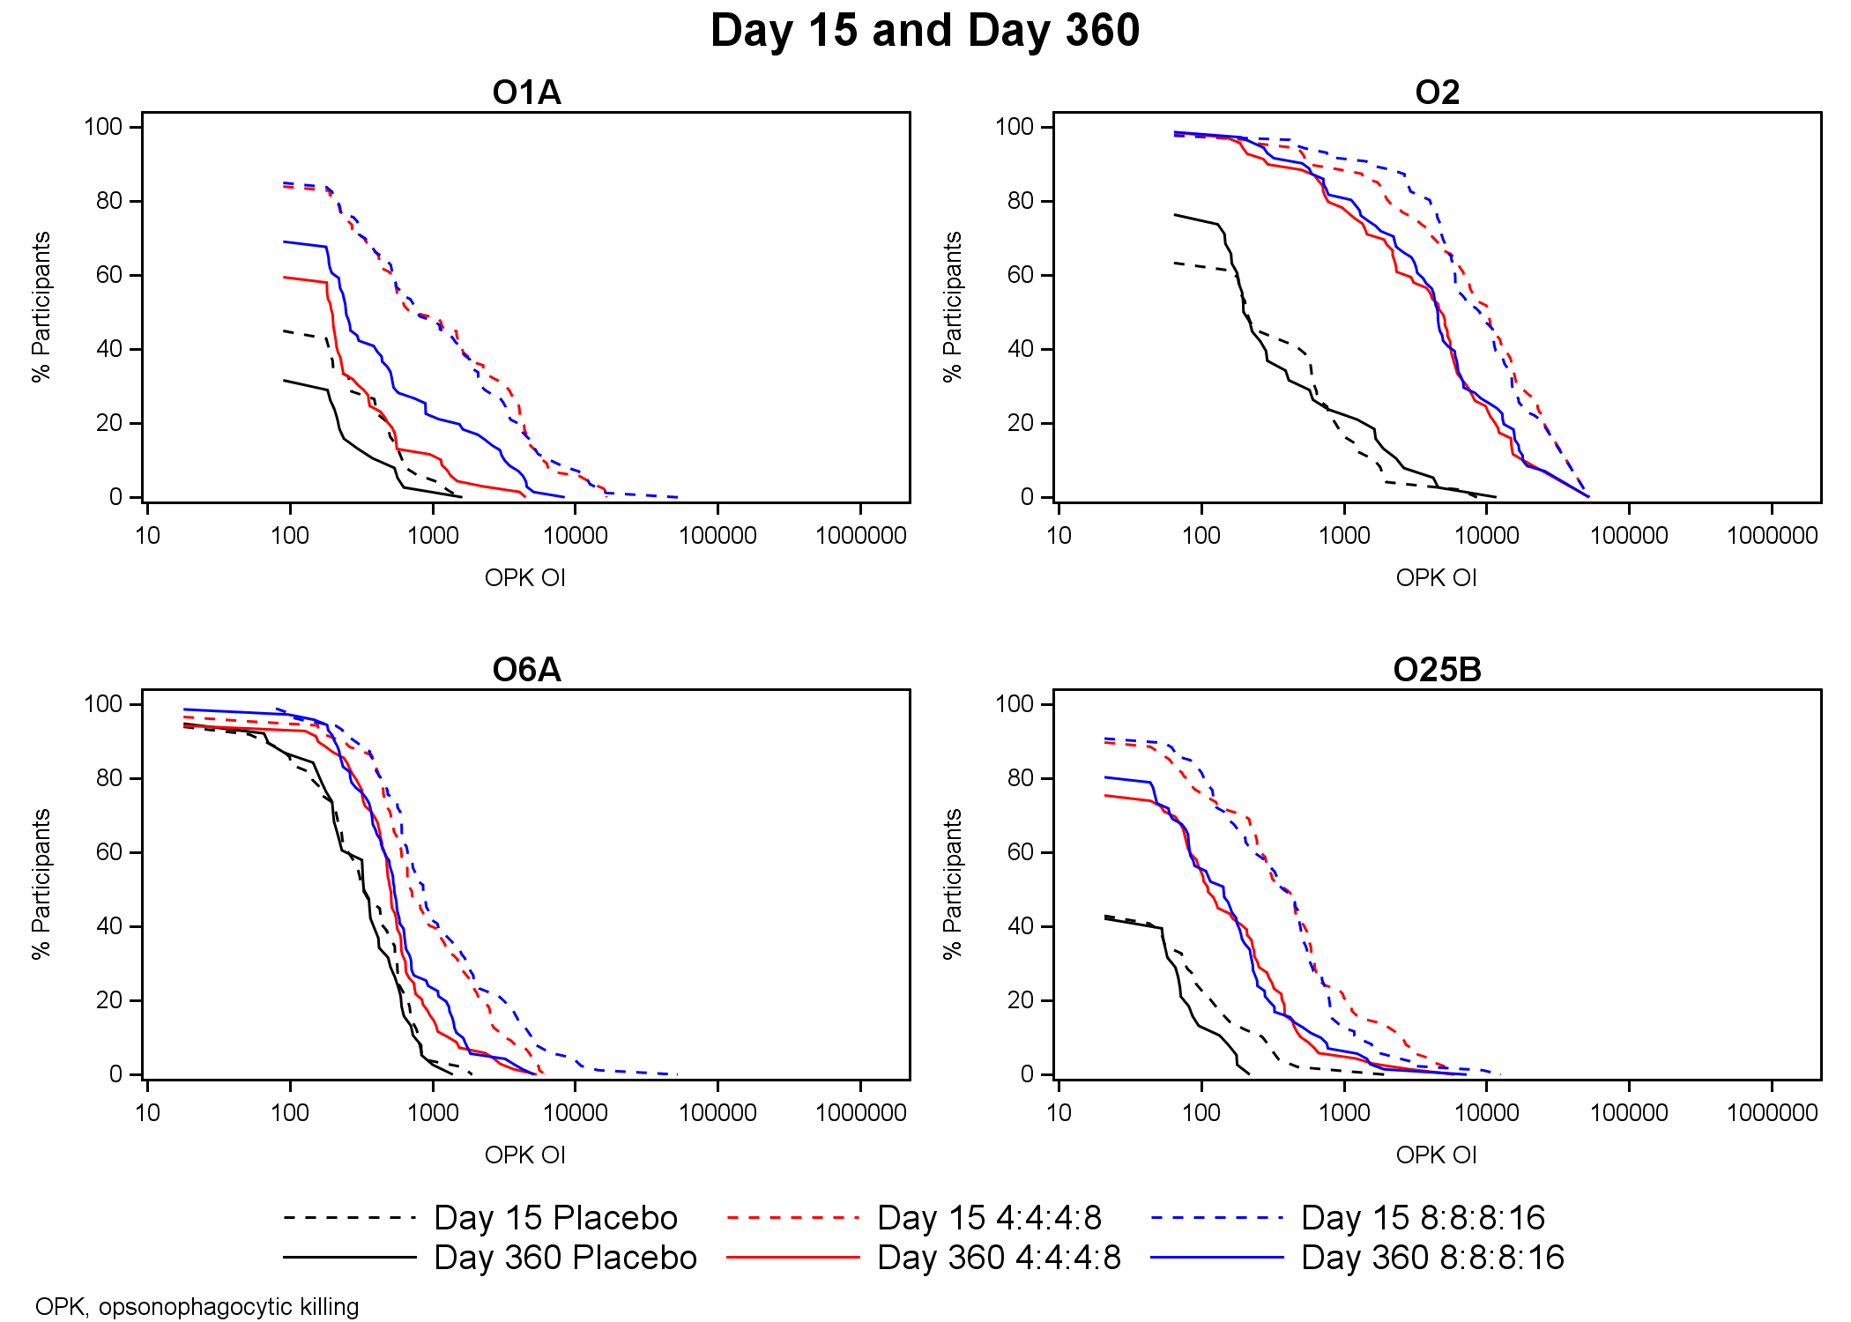
Résultats
Immunogénicité – Test OPK (ensemble d’analyse d’immunogénicité)
Analyse au cours du jour 360 – ExPEC4V a déclenché une réponse rapide, robuste et durable aux anticorps
Courbes de distribution cumulées inversées au jour 15 et au jour 360 par sérotype (OPK)
La réponse anticorps fonctionnelle a été démontrée par OPK :
La multiplication MG par rapport au groupe placebo au jour 15 allait de 2,14 à 51,99 pour tous les sérotypes et groupes traités
La réponse de la population par sérotype au jour 360 pour OPK a montré une réponse anticorps fonctionnelle durable à ExPEC4V
Jour 15 et jour 360
% de participants
% de participants
10¹
10²
10³
10⁴
10⁵
10⁶
10¹
10²
10³
10⁴
10⁵
10⁶
% de participants
% de participants
10¹
10²
10³
10⁴
10⁵
10⁶
10¹
10²
10³
10⁴
10⁵
10⁶
Placebo au jour 15
Placebo au jour 360
Jour 15 4:4:4:8
Jour 360 4:4:4:8
Jour 15 8:8:8:16
Jour 360 8:8:8:16
ELISA, essai d’immuno-absorption enzymatique ; MG, moyenne géométrique ; OPK, destruction opsonophagocytaire.

Slide 12
Résultats
Immunogénicité – Test OPK (ensemble d’analyse d’immunogénicité)
Analyse au cours du jour 360 – ExPEC4V a déclenché une réponse rapide, robuste et durable aux anticorps
Titres MG du jour 1 au jour 360 (OPK)
Une réponse anticorps fonctionnelle durable au jour 360 a été démontrée par l’OPK, avec des augmentations MG par sérotype (4:4:4:8 et 8:8:8:16) pour :
  Jour 15 de 2,1 à 26,6
  Jour 360 de 1,2 à 12,7
Les titres des anticorps induits par la vaccination au jour 360 étaient les plus élevés dans le groupe traité 8:8:8:16 et les plus élevés pour le sérotype O2
Participants avec une multiplication ≥ 2 fois par rapport
au groupe placebo pour le sérotype O2 :
  83 % dans le groupe 4:4:4:8
  89 % dans le groupe 8:8:8:16
Les titres MG maximum observés au jour 15 ont diminué de manière similaire au jour 360 pour tous les sérotypes et groupes traités
O1A
O2
Titres OPK MG
Titres OPK MG
0
30
60
90
120
150
180
210
240
270
300
330
360
0
30
60
90
120
150
180
210
240
270
300
330
360
Temps (jours)
Temps (jours)
O6A
O25B
Titres OPK MG
Titres OPK MG
0
30
60
90
120
150
180
210
240
270
300
330
360
0
30
60
90
120
150
180
210
240
270
300
330
360
Temps (jours)
Temps (jours)
ELISA, essai d’immuno-absorption enzymatique ; MG, moyenne géométrique ; OPK, destruction opsonophagocytaire.

Slide 13
Résultats
Immunogénicité – Corrélation des titres des anticorps ELISA et OPK
Il y avait une forte corrélation entre les réponses anticorps ELISA et OPK entre les groupes ayant reçu le vaccin et les sérotypes :
  r ≥ 0,61 pour le jour 15
  r ≥ 0,48 pour le jour 360
Titres MG au jour 15 et au jour 360 (OPK)
Jour 15
Jour 360
Coefficient de corrélation (r)
Coefficient de corrélation (r)
ELISA, essai d’immuno-absorption enzymatique ; MG, moyenne géométrique ; OPK, destruction opsonophagocytaire.

Slide 14
Résultats
Sécurité – Les EI sollicités et non sollicités étaient principalement d’un degré de sévérité d’1 ou 2
Durée déclarée | Placebo | ExPEC4V | ExPEC4V
 | (n = 86) | 4:4:4:4 (n=152) | 4:4:4:8 (n=152) | 8:8:8:8 (n=151) | 8:8:8:16 (n=150) | 16:16:16:16 (n=152)
EI sollicités (locaux et/ou systémiques), n (%) | 33 (38,4 %) | 77 (50,7 %) | 66 (43,4 %) | 71 (47,0 %) | 76 (50,7 %) | 89 (58,6 %)
Locaux | 11 (12,8 %) | 41 (27,0 %) | 34 (22,4 %) | 42 (27, 8 %) | 47 (31,3 %) | 58 (38,2 %)
Douleur/sensibilité | 10 (11,6 %) | 38 (25,0 %) | 30 (19,7 %) | 40 (26,5 %) | 43 (28,7 %) | 54 (35,5 %)
Érythème | 1 (1,2 %) | 5 (3,3 %) | 6 (3,9 %) | 6 (4,0 %) | 7 (4,7 %) | 9 (5,9 %)
Gonflement ou zone dure (induration) | 0 (0,0 %) | 2 (1,3 %) | 3 (2,0 %) | 3 (2,0 %) | 4 (2,7 %) | 8 (5,3 %)
Systémique | 30 (34,9 %) | 66 (43,4 %) | 54 (35,5 %) | 62 (41,1 %) | 65 (43,3 %) | 78 (51,3 %)
Fatigue | 13 (15,1 %) | 48 (31,6 %) | 32 (21,1 %) | 47 (31,1 %) | 35 (23,3 %) | 47 (30,9 %)
Céphalées | 16 (18,6 %) | 45 (29,6 %) | 25 (16,4 %) | 29 (19,2 %) | 38 (25,3 %) | 47 (30,9 %)
Nausée | 7 (8,1 %) | 13 (8,6 %) | 9 (5,9 %) | 22 (14,6 %) | 17 (11,3 %) | 26 (17,1 %)
Fièvre | 0 (0,0 %) | 1 (0,7 %) | 0 (0,0 %) | 1 (0,7 %) | 0 (0,0 %) | 3 (2,0 %)
Toutes les valeurs sont n (%) sauf si spécifié. EI, événement indésirable ; N, nombre de participants dans le groupe d’analyse de sécurité. Les pourcentages sont basés sur le nombre de participants à l’analyse de sécurité définie pour un groupe donné.

Slide 15
Résultats
Sécurité – Les EI sollicités et non sollicités étaient principalement d’un degré de sévérité d’1 ou 2
La fréquence des EI non sollicités était similaire dans les groupes ExPEC4V
(26,3 % à 31,8 %) et placebo (26,7 %)
Les EI sollicités et non sollicités étaient pour la plupart d’un degré de sévérité
d’1 ou 2
Seul 1 participant a présenté un événement indésirable grave (névralgie du trijumeau), considéré comme lié au médicament par l’investigateur, survenu
dans le groupe traité 16:16:16:16
EI, événement indésirable.

Slide 16
Conclusions
Le vaccin tétravalent ExPEC4V a donné lieu à des réponses solides et durables des IgG totales et des anticorps fonctionnels au jour 360 pour tous les sérotypes
Les titres des anticorps MG et les hausses de la MG augmentent généralement avec la dose croissante pour les sérotypes O1A, O2 et O6A au jour 15
En raison des titres d’anticorps plus élevés au jour 30, les groupes de dose 4:4:4:8 et 8:8:8:16 ont été sélectionnés pour une évaluation clinique plus approfondie
ExPEC4V chez tous les groupes traités était bien toléré et n’a montré aucun problème de sécurité chez les adultes en bonne santé
MG, moyenne géométrique ; IgG, immunoglobuline G.

Slide 17
Remerciements
Nous saluons les contributions de
Robert Frenck, John Ervin, Laurence Chu, Darren Abbanat, Wouter Haazen, Germie van den Dobbelsteen, Jan Poolman, Stefan Thoelen et Patricia Ibarra de Palacios
pour le développement de cette étude

